Slide 1
Spring Boot (1)
Introducción

Slide 2
Índice
¿Por qué Spring Boot?
¿Qué trae Spring Boot?
¿Qué es Spring Boot?
Componentes Spring Boot
Guía de referencia de Spring Boot

Slide 3
¿Por qué Spring Boot?
Aunque Spring es un gran framework, tiene algunas características que en determinadas situaciones elevan su complejidad de uso.
Spring Boot fue construido no solo para abordarlos, sino que también brinda orientación para el futuro del desarrollo de software.
La configuración basada en XML de Spring es una pesadilla en el mundo de la anotación.
No había un líder claro en el mundo del framework java para soportar Microservicios.

Slide 4
¿Qué trae Spring Boot?
Convención sobre configuración
Spring Boot le quita todas las configuraciones basadas en XML y proporciona Anotaciones para usar Spring Framework.
El posible iniciar la aplicación con una anotación mínima en muy poco tiempo (muy útil para los desarrolladores)
La productividad del equipo se ve incrementada

Slide 5
¿Qué trae Spring Boot?
Estandarización para Microservicios
Uno de los objetivos principales de Spring Boot es proporcionar un ecosistema unificado de bibliotecas y estándares a todos los desarrolladores (equipos) que utilizan las metodologías de Microservicios.
Cualquier proyecto que se adapte a Microservicios tendrá múltiples equipos y no es ideal que cada equipo construya los softwares de manera muy diferente.

Slide 6
¿Qué trae Spring Boot?
Servidor integrado para desarrollo
Spring Boot conecta un servidor Tomcat / Jetty con el Jar compilado usando Maven / Gradle.
Esto ayuda a los desarrolladores a agilizar el proceso de desarrollo mediante el uso del servidor integrado.
En 2-3 minutos es posible construir y probar un servicio web RESTful desde cero.

Slide 7
¿Qué trae Spring Boot?
Soporte en la nube
Spring Boot proporciona soporte en la nube para configuración, herramientas y clientes.
También es compatible con Cloud Native y funciona a la perfección con Cloud Foundry, Pivotal, etc.

Slide 8
¿Qué trae Spring Boot?
Adaptación para librerías de terceros
Spring Boot ha dado un paso importante y ha ampliado el soporte para librerías de código abierto de terceros, como Netflix OSS, DB no SQL, Distributed Cache, etc. (es posible encontrar la lista completa en la página de Spring Boot).
La integración usando anotaciones es muy poderosa.

Slide 9
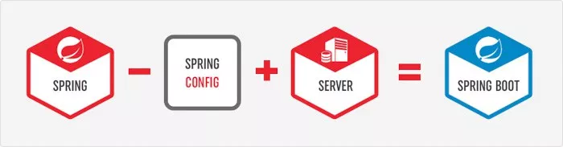
¿Qué es Spring Boot?
En una frase, Spring Boot es igual a:
(Spring Framework - XML ​​Configuration) + Integrated Server.

Slide 10
Componentes Spring Boot
Spring Boot Auto-Configuration
Es el módulo que permite configurar automáticamente una amplia gama de proyectos de Spring (Spring Batch, Spring Data JPA, Hibernate, JDBC).
Cuando Spring Boot detecta alguno, intenta configurarlo automáticamente con algunos valores predeterminados, que en general pueden anularse mediante la configuración en un archivo application.properties o application.yml.

Slide 11
Componentes Spring Boot
Spring Boot Core
Es la base para otros módulos, pero también proporciona alguna funcionalidad que se puede usar por sí misma (por ejemplo utilizando argumentos de línea de comando y archivos YAML como fuentes de propiedades de Spring Environment y propiedades de entorno de enlace automático a propiedades de Spring Bean).

Slide 12
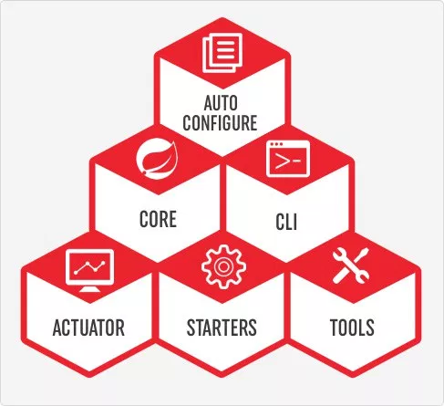
Componentes Spring Boot
Spring Boot CLI
Una interfaz de línea de comando, basada en ruby, para iniciar / detener las aplicaciones creadas de Spring Boot.

Slide 13
Componentes Spring Boot
Spring Boot Actuator
Cuando se agrega este proyecto, se habilitan ciertas características empresariales (seguridad, métricas, páginas de errores predeterminados).
Al igual que el módulo de configuración automática, utiliza detección automática para detectar ciertos características de la aplicación. Por ejemplo, puede ver todos los servicios REST definidos en una aplicación web.

Slide 14
Componentes Spring Boot
Spring Boot Starters
Existen diferentes starters para incluir como una dependencia en el archivo de compilación Maven o Gradle. Aportarán las dependencias necesarias para la aplicación.
Actualmente hay muchos starters (aprenderemos sobre algunos de ellos en la próxima sección) y se espera que se agreguen muchos más.

Slide 15
Componentes Spring Boot
Spring Boot Tools
La herramienta de compilación Maven y Gradle, así como el gestor de arranque de Spring Boot personalizado (utilizado en el único archivo ejecutable jar / war) se incluyen en este proyecto.

Slide 16

Guía de referencia de Spring Boot
La documentación oficial de Spring Boot se encuentra en:
https://docs.spring.io/spring-boot/docs/current/reference/htmlsingle/

Slide 17
Ref
Introducción
Spring Boot In Action (Craig Walls)
Spring In Action Fourth Edition (Craig Walls)
Spring In Action Fifth Edition (Craig Walls)
http://www.adeveloperdiary.com/java/spring-boot/an-introduction-to-spring-boot/

